Slide 1

Prof. Gilberto Gaspar
Bibliotecas python
Machine Learning

Slide 2
Bibliotecas
Bibliotecas para tratamento de imagens
Pillow: esta biblioteca oferece amplo suporte aos formatos de arquivo, uma representação interna eficiente e recursos de processamento de imagem bastante poderosos.
OpenCV Python: é uma biblioteca de código aberto licenciada por BSD que inclui várias centenas de algoritmos de visão computacional.
Luminoth: é um kit de ferramentas de código aberto para visão computacional. Atualmente, atua com a detecção de objetos, mas a ideia é expandi-la.
Mahotas: é uma biblioteca de algoritmos rápidos de visão computacional (todos implementados em C++ para ganhar velocidade) que opera com matrizes NumPy.
Bibliotecas para visualização de dados
Matplotlib: é uma biblioteca abrangente para criar visualizações estáticas, animadas e interativas em Python.
Bokeh: é uma biblioteca de visualização interativa para navegadores modernos. Oferece interatividade de alto desempenho em conjuntos de dados grandes ou de streaming.
Seaborn: é uma biblioteca para criar gráficos estatísticos em Python.
Altair: é uma biblioteca declarativa de visualização estatística para Python.

Slide 3
Bibliotecas
Bibliotecas para tratamento de dados
Pandas: é um pacote Python que fornece estruturas de dados rápidas, flexíveis e expressivas, projetadas para facilitar o trabalho com dados estruturados (em forma de tabela).
NumPy: além de seus óbvios usos científicos, a NumPy também pode ser usada como um eficiente recipiente multidimensional de dados genéricos.
Pyspark: Spark é um sistema de computação em cluster rápido e geral para Big Data.
Pingouin: é um pacote estatístico Python baseado em Pandas.
Bibliotecas para tratamento de imagens
Pillow: esta biblioteca oferece amplo suporte aos formatos de arquivo, uma representação interna eficiente e recursos de processamento de imagem bastante poderosos.
OpenCV Python: é uma biblioteca de código aberto licenciada por BSD que inclui várias centenas de algoritmos de visão computacional.
Luminoth: é um kit de ferramentas de código aberto para visão computacional. Atualmente, atua com a detecção de objetos, mas a ideia é expandi-la.
Mahotas: é uma biblioteca de algoritmos rápidos de visão computacional (todos implementados em C++ para ganhar velocidade) que opera com matrizes NumPy.

Slide 4
Bibliotecas
Bibliotecas para visualização de dados
Matplotlib: é uma biblioteca abrangente para criar visualizações estáticas, animadas e interativas em Python.
Bokeh: é uma biblioteca de visualização interativa para navegadores modernos. Oferece interatividade de alto desempenho em conjuntos de dados grandes ou de streaming.
Seaborn: é uma biblioteca para criar gráficos estatísticos em Python.
Altair: é uma biblioteca declarativa de visualização estatística para Python.
Bibliotecas para tratamento de dados
Pandas: é um pacote Python que fornece estruturas de dados rápidas, flexíveis e expressivas, projetadas para facilitar o trabalho com dados estruturados (em forma de tabela).
NumPy: além de seus óbvios usos científicos, a NumPy também pode ser usada como um eficiente recipiente multidimensional de dados genéricos.
Pyspark: Spark é um sistema de computação em cluster rápido e geral para Big Data.
Pingouin: é um pacote estatístico Python baseado em Pandas.

Slide 5
Bibliotecas
Bibliotecas para tratamento de textos
Punctuation: esta é uma biblioteca Python que removerá toda a pontuação em uma string.
NLTK: o Natural Language Toolkit é um pacote Python para processamento de linguagem natural.
FlashText: este módulo pode ser usado para substituir palavras-chave em frases ou extraí-las.
TextBlob: é uma biblioteca Python para processamento de dados textuais.
Internet, rede e cloud
Requests: permite que você envie solicitações HTTP/1.1 com extrema facilidade. Não há necessidade de adicionar manualmente queries de consulta aos seus URLs ou de codificar os dados PUT e POST: basta usar o método JSON.
BeautifulSoup: é uma biblioteca que facilita a captura de informações de páginas da web.
Paramiko: é uma biblioteca para fazer conexões SSH2 (cliente ou servidor). A ênfase está no uso do SSH2 como uma alternativa ao SSL para fazer conexões seguras entre scripts Python.
s3fs: é uma interface de arquivos Python para S3 (Amazon Simple Storage Service).

Slide 6
Bibliotecas
Bibliotecas para acesso a bancos de dados
mysql-connector-python: permite que programas em Python acessem bancos de dados MySQL.
cx-Oracle: permite que programas em Python acessem bancos de dados Oracle.
psycopg2: permite que programas em Python acessem bancos de dados PostgreSQL.
SQLAlchemy: fornece um conjunto completo de padrões de persistência, projetados para acesso eficiente e de alto desempenho a diversos banco de dados, adaptado para uma linguagem de domínio simples e Python.

Slide 7
Bibliotecas
Deep learning - Machine learning
Keras: é uma biblioteca de rede neural profunda de código aberto.
TensorFlow: é uma plataforma de código aberto de ponta a ponta para aprendizado de máquina, desenvolvido originalmente pela Google.
PyTorch: é um pacote Python que fornece dois recursos de alto nível: i) computação de tensor (como NumPy) com forte aceleração de GPU; e ii) redes neurais profundas.
Scikit Learn: módulo Python para aprendizado de máquina construído sobre o SciPy (SciPy é um software de código aberto para matemática, ciências e engenharia).
Biblioteca para jogos - PyGame
PyGame: é uma biblioteca para a construção de aplicações gráficas e aplicação multimídia, utilizada para desenvolver jogos.

Slide 8
O que é Machine Learning?
Imagine um computador que aprende sozinho, sem ser explicitamente programado.
Essa é a magia do Machine Learning (ML), uma área da Inteligência Artificial que permite que os sistemas aprendam com dados, identifiquem padrões e façam previsões.

Slide 9
Aplicações do Machine Learning:
O ML está em toda parte! Desde a recomendação de produtos que você vê em lojas online até a detecção de fraudes em transações bancárias, ele está moldando nosso mundo. Veja alguns exemplos:
Reconhecimento de Imagens: Identificar objetos, rostos e até mesmo emoções em fotos e vídeos.
Processamento de Linguagem Natural: Entender e gerar linguagem humana, como tradução automática e chatbots.
Previsão de Séries Temporais: Prever eventos futuros, como o preço de ações ou a demanda por produtos.
Análise de Sentimentos: Extrair opiniões e sentimentos de textos e mídias sociais.

Slide 10
Machine Learning e seus Quatro Tipos!
1. Aprendizado Supervisionado: O Mestre dos Exemplos Rotulados
Imagine um professor experiente ensinando seus alunos. No aprendizado supervisionado, o algoritmo recebe exemplos rotulados, como fotos de gatos e cachorros já classificados, e aprende a identificar novos dados. Ele é perfeito para tarefas como:
Classificação: Separar emails em spam ou não spam, por exemplo.
Regressão: Prever o preço de uma casa com base em suas características.
2. Aprendizado Não Supervisionado: O Explorador do Desconhecido
Imagine um detetive desbravando uma cena de crime. No aprendizado não supervisionado, o algoritmo busca padrões em dados não rotulados, como grupos de clientes com hábitos de compra semelhantes. Ele é ideal para:
Agrupamento: Descobrir diferentes grupos de clientes em uma loja online.
Redução de Dimensionalidade: Simplificar conjuntos de dados complexos, facilitando a análise.

Slide 11
Machine Learning e seus Quatro Tipos!
3. Aprendizado Semi-Supervisionado: O Aprendiz Mestre
Imagine um aluno estudioso que aprende com a ajuda do professor e de colegas. No aprendizado semi-supervisionado, o algoritmo recebe um conjunto de dados com poucos exemplos rotulados e muitos sem rótulos. Ele aprende com os exemplos rotulados e explora os sem rótulos para melhorar seu conhecimento. É útil para:
Classificação com poucos dados rotulados: Quando rotular dados é caro ou difícil.
Agrupamento com dados ruidosos: Quando os dados não rotulados podem conter informações incorretas.
4. Aprendizado por Reforço: O Mestre dos Acertos e Erros
Imagine um jogador aprendendo a jogar um videogame através da tentativa e erro. No aprendizado por reforço, o algoritmo interage com um ambiente, tomando decisões e recebendo recompensas ou penalidades por suas ações. Ele é ideal para:
Robótica: Controlar robôs para realizar tarefas complexas.
Jogos: Desenvolver jogadores de videogame que aprendem com suas jogadas.

Slide 12
Qual o tipo ideal para você ?
A escolha do tipo de Machine Learning depende do problema que você deseja resolver e dos dados disponíveis.
Se você tem dados rotulados: Aprendizado Supervisionado.
Se você tem dados não rotulados: Aprendizado Não Supervisionado.
Se você tem poucos dados rotulados: Aprendizado Semi-Supervisionado.
Se você precisa tomar decisões em um ambiente: Aprendizado por Reforço.

Slide 13
KNN: Desvendando os Segredos do Algoritmo dos Vizinhos Mais Próximos!
Imagine um cenário onde você precisa decidir qual restaurante escolher para o almoço. Você consulta amigos e familiares, buscando referências e opiniões.
Essa é a essência do algoritmo KNN (K-Nearest Neighbors ou K Vizinhos Mais Próximos) no mundo do Machine Learning!

Slide 14
O que é KNN?
O KNN é um algoritmo de aprendizado supervisionado, ou seja, ele aprende com exemplos já rotulados. Ele funciona da seguinte maneira:
Defina o K: Você escolhe um valor para K, que representa o número de "vizinhos" mais próximos que serão considerados.
Calcule as Distâncias: Para um novo ponto de dados, calcule a distância entre ele e cada ponto do conjunto de dados de treinamento.
Identifique os Vizinhos: Encontre os K vizinhos mais próximos do novo ponto de dados.
Faça a Previsão: Com base na classe da maioria dos K vizinhos, classifique o novo ponto de dados.

Slide 15
Exemplo Prático: Classificando Flores
Imagine um conjunto de dados com flores, onde cada flor possui características como cor, formato e tamanho, e já está classificada como íris, lírio ou rosa. Para classificar uma nova flor:
Calcule as Distâncias: Calcule a distância entre a nova flor e cada flor no conjunto de dados de treinamento, considerando suas características.
Identifique os 3 Vizinhos: Suponha que K=3. Encontre as 3 flores mais próximas da nova flor.
Faça a Previsão: Se 2 das 3 flores mais próximas forem rosas, a nova flor também será classificada como rosa.

Slide 16
Vantagens do KNN:
Simplicidade:
O KNN é um algoritmo fácil de entender e implementar.
Versatilidade:
Ele pode ser usado tanto para problemas de classificação quanto de regressão.
Eficiência:
O KNN é eficiente para conjuntos de dados de tamanho médio.

Slide 17
Desvantagens do KNN:
Dimensão da Maldição:
O desempenho pode ser afetado por conjuntos de dados com alta dimensionalidade.
Sensibilidade ao Ruído:
O KNN pode ser sensível a outliers (pontos fora da curva) nos dados.
Escolha do K:
A escolha do valor ideal para K pode ser crucial para o bom desempenho do algoritmo.

Slide 18
O KNN em Ação:
O KNN é utilizado em diversas áreas, como:
Recomendação de Produtos:
Encontrar produtos que um cliente possa gostar com base em suas compras anteriores.
Detecção de Fraude:
Identificar transações bancárias fraudulentas.
Diagnóstico Médico:
Auxiliar na classificação de doenças com base em sintomas e histórico do paciente.

Slide 19
O DataSet Iris: Um clássico para iniciantes em Machine Learning
O dataset Iris é um dos conjuntos de dados mais famosos e utilizados como base para aprendizagem em Machine Learning. Ele é perfeito para quem está começando nessa área por ser relativamente simples, mas ao mesmo tempo, permitir explorar conceitos importantes.
De onde ele vem?
O dataset Iris foi criado por Ronald Fisher, um biólogo e estatístico britânico, e publicado em seu artigo de 1936 "The use of multiple measurements in taxonomic problems" (O uso de múltiplas medidas em problemas taxonômicos).

Slide 20
O que ele contém?
O dataset Iris representa informações sobre três espécies de flores da Iris: Iris setosa, Iris virginica e Iris versicolor. Ele possui 150 amostras, sendo 50 amostras para cada espécie.
Para cada flor, o dataset registra quatro características numéricas:
Comprimento da Sepala (cm):
Comprimento da parte externa da pétala.
Largura da Sepala (cm):
Largura da parte externa da pétala.
Comprimento da Pétala (cm):
Comprimento da parte interna da pétala.
Largura da Pétala (cm):
Largura da parte interna da pétala.

Slide 21
O que podemos fazer com ele?
O objetivo principal do dataset Iris é classificar uma nova flor em uma das três espécies Iris setosa, Iris virginica ou Iris versicolor, baseando-se nas suas características.
Isso o torna ideal para praticar técnicas de Machine Learning de classificação supervisionada. Nesses problemas, o algoritmo aprende a partir de exemplos já rotulados (as flores com espécies identificadas) para classificar novos dados (flores desconhecidas).

Slide 22

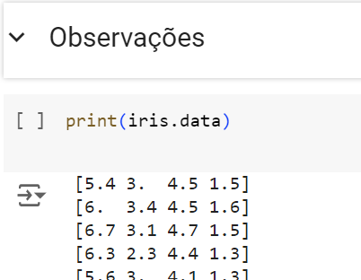
Iris – Dataset (importando)

Slide 23
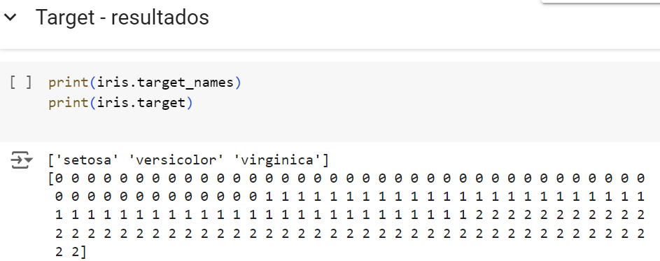
Iris – Targets (valores da pesquisa)

Slide 24
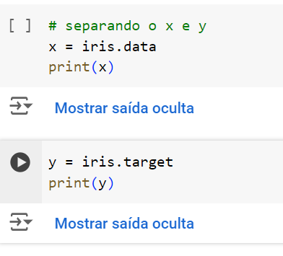
X e Y (separando os dados e resultados

Slide 25
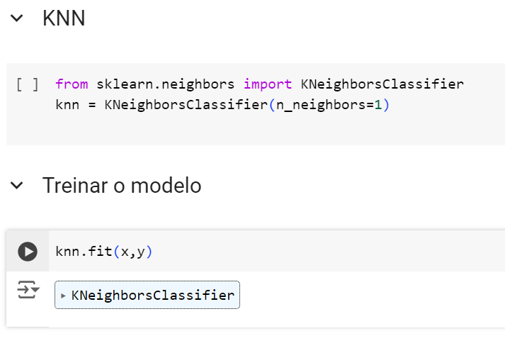
KNN – importando o modelo ML

Slide 26
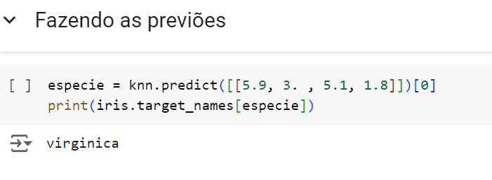
Executando o modelo

